Slide 1
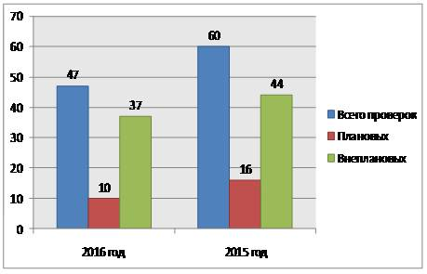
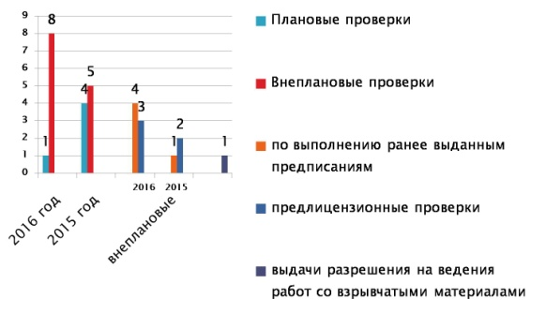
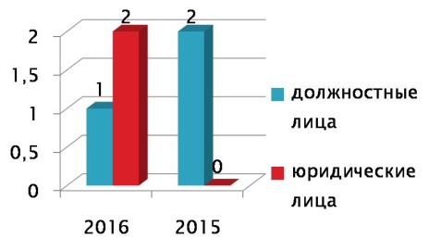
ДОКЛАД О ПРАВОПРИМЕНИТЕЛЬНОЙ ПРАКТИКЕ КОНТРОЛЬНО-НАДЗОРНОЙ ДЕЯТЕЛЬНОСТИ В САХАЛИНСКОМ УПРАВЛЕНИИ ФЕДЕРАЛЬНОЙ СЛУЖБЫ ПО ЭКОЛОГИЧЕСКОМУ, ТЕХНОЛОГИЧЕСКОМУ И АТОМНОМУ НАДЗОРУ В ОБЛАСТИ ПРОМЫШЛЕННОЙ БЕЗОПАСНОСТИ ЗА 3 МЕСЯЦА 2019 г. (со статистикой типовых и массовых нарушений обязательных требований с возможными мероприятиями по их устранению)

Slide 2
Цель мероприятия – доведение до сведения подконтрольных организаций информации о недопустимых действиях в рамках эксплуатации опасных производственных объектов и последствиях нарушений требований промышленной безопасности, а также санкциях, применяемых к нарушителям.
Управлением за 3 мес. 2019 г :
Проведено 11 проверок
- Выявлено 44 нарушения требований промышленной безопасности
- Наложено 6 административных наказаний
- Сумма наложенных штрафов 1550 тыс. руб
- Сумма взысканных штрафов 1535 тыс. руб.

Slide 3
Объекты нефтегазодобычи, газопереработки и магистрального трубопроводного транспорта
159 опасных производственных объектов нефтегазодобычи, газопереработки и магистрального трубопроводного транспорта
20 объектов являются I класса опасности

Slide 4
За 3 мес. 2019 г. проведено 5 (в 2018 г. - 5) проверочных мероприятия в отношении предприятий нефтегазодобывающего комплекса и объектов магистрального трубопроводного транспорта

Slide 5
Результаты проверок объектов нефтегазодобычи, газопереработки и магистрального трубопроводного транспорта
Выявлено и предписано к устранению 1 (в 2018 г. - 2) нарушения требований промышленной безопасности
По итогам рассмотрения административных дел наложено 2 административных штрафа на общую сумму 430 тыс. рублей
Назначено 2 административных наказания

Slide 6
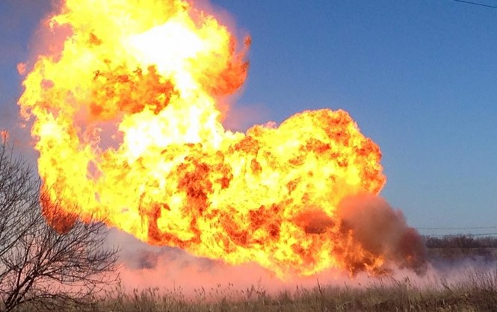
За отчетный период на подконтрольных Управлению предприятиях аварий не произошло.
Аварии и инциденты на объектах нефтегазодобычи, газопереработки и магистрального трубопроводного транспорта

Slide 7
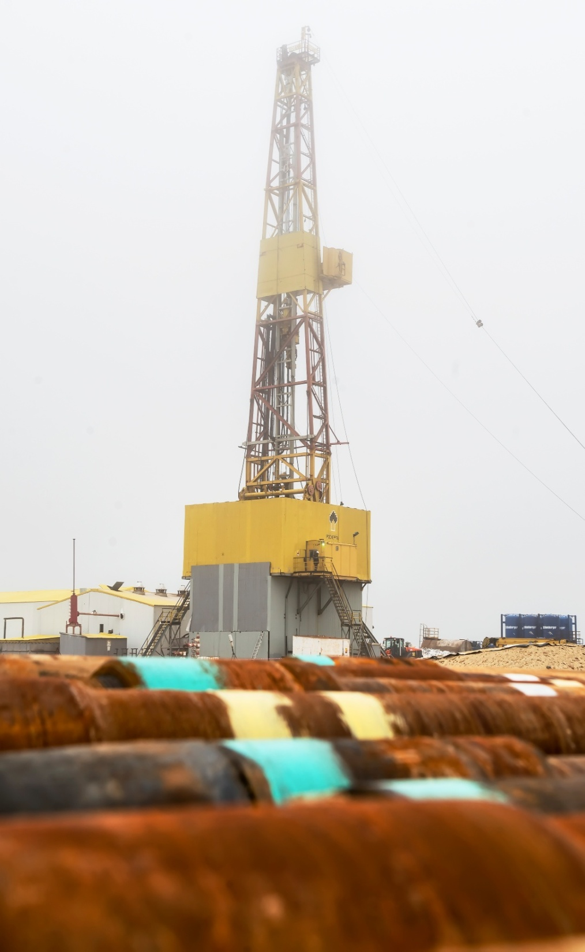
ОСНОВНЫЕ ПРОБЛЕМЫ
Объекты, эксплуатируемые данным
предприятием, построены и введены
в эксплуатацию в 60-90-х годах.
Срок службы большинства
технических устройств, применяемых
на объектах, истек, а продления срока
службы проводится не своевременно
в силу различных причин.
Замена оборудования проходит медленно.

Slide 8
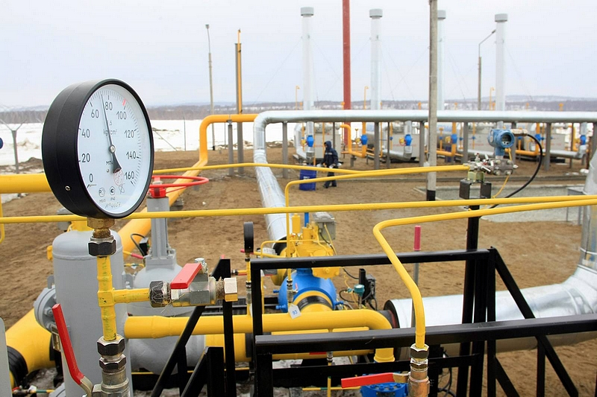
Объекты газораспределения и газопотребления
58
предприятия
Осуществляющие деятельность по эксплуатации 143 ОПО
В отчетном периоде аварий и
несчастных случаев не произошло.

Slide 9
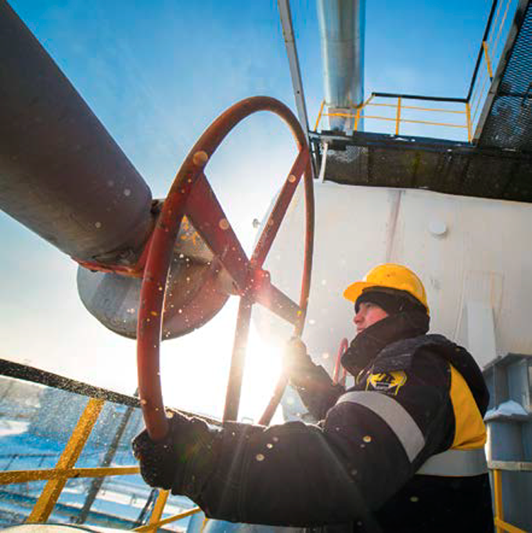
Наиболее характерными нарушениями, выявленными на подконтрольных предприятиях, являются:
неэффективная работа производственного контроля за соблюдением требований промышленной безопасности;
отсутствие контроля при строительстве объектов газораспределения и газопотребления со стороны заказчика и строительного надзора, функции контроля на которые при строительстве переданы субъектам РФ;
нарушение сроков проведения диагностики и освидетельствования;
не своевременное проведение экспертизы промышленной безопасности оборудования;
несвоевременное диагностирование технических устройств с целью продления ресурса газопроводов, отслуживших нормативный срок службы;
медленный темп замены устаревшего оборудования и внедрения новых современных технологий, недостаток квалифицированного персонала и несоответствие нормативно-технических требований современному
законодательству, а также сезонность работы некоторых предприятий имеющих сети газопотребления.

Slide 10
Проведение проверок на объектах газораспределения и газопотребления
За 3 месяца 2019 г. проведено 7 обследований объектов газового надзора, из них:
- плановых – 0 проверки
-внеплановых – 6 проверок
Результаты проверок на объектах газораспределения и газопотребления:
выявлено 2 нарушения требований промышленной безопасности

Slide 11
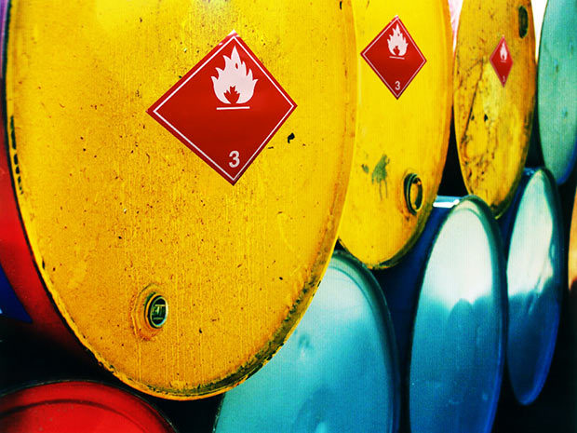
Транспортирование опасных веществ
18 предприятий, эксплуатирующие 18 опасных производственных объектов в состав которых входят «участки транспортирования опасных веществ».
За 3 мес. 2019 г. на подконтрольных Управлению предприятиях транспортирования опасных веществ аварий и несчастных случаев допущено не было.
Проверки:
Управлением за 3 месяца 2019 г. была проведена 1 проверка. В результате проверки выявлено 5 нарушений.

Slide 12
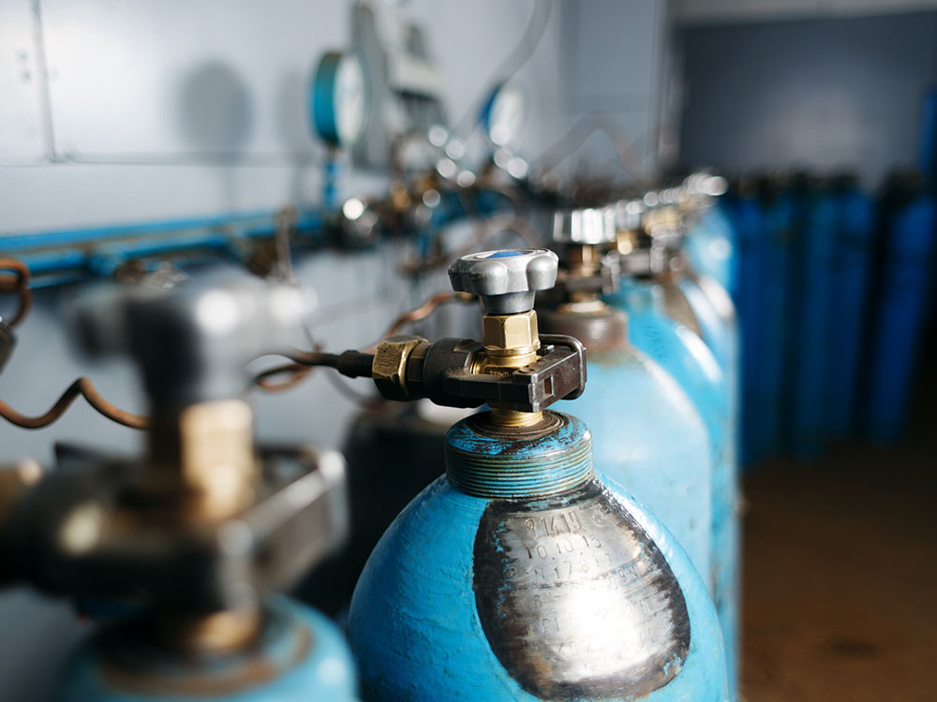
Взрывоопасные и химически опасные производства и объекты спецхимии
53 предприятия, эксплуатирующие взрывопожароопасные и химически
опасные производственные объекты
К химически опасным производственным объектам относятся:
установки получения продуктов разделения воздуха;
установки наполнения баллонов, площадка установки (ацетиленовой);
углекислотные станции;
кислородный наполнительный пункт;
склады и объекты использования токсичных веществ (метанол, кислоты, щелочи, этиленгликоль и др.) и предприятия, использующие (хранящие) для обеззараживания воды жидкий хлор;
в объектах нефтегазодобывающей промышленности (система регенерации моноэтиленгликоля, хранения метанола и т.д.).

Slide 13
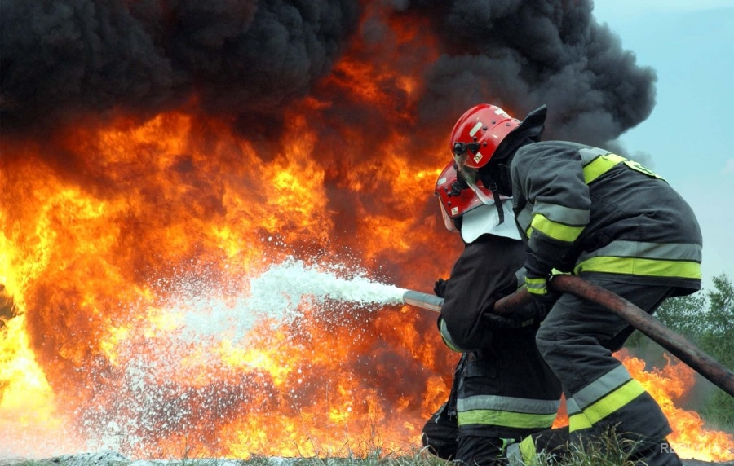
Аварии и инциденты на объектах взрывоопасных и химически опасных производствах и объектах спецхимии
Всего: 53 предприятия
Проведено 3 проверки, из них:
- 0- плановых;
- 3 внеплановые;
- 1 предлицензионная.
За 3 месяца 2019 г. инцидентов, аварий и производственного травматизма на подконтрольных Управлению предприятиях не произошло.

Slide 14
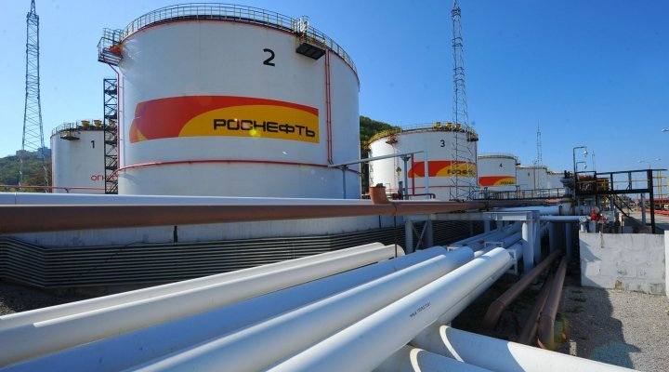
Объекты нефтехимической и нефтеперерабатывающей промышленности
27 организаций представлены предприятиями нефтепродуктообеспечения (нефтебазы, склады ГСМ), теплоэнергетическими предприятиями (использующие жидкое топливо для нужд котлоагрегатов), предприятиями нефтегазодобывающей промышленности (склады ГСМ и резервуары дизельного топлива для жизнеобеспечения объектов нефтедобычи) и нефтеперерабатывающим предприятием.
За 3 мес. 2019 г. на подконтрольных Управлению предприятиях инцидентов, аварий и несчастных случаев допущено не было.

Slide 15
Проблемы, связанные с обеспечением безопасности и противоаварийной устойчивости поднадзорных предприятий:
отсутствие квалифицированного рабочего персонала, медленная замена устаревшего оборудования;
недостаточное финансирование для обеспечения промышленной безопасности со стороны эксплуатирующих организаций ОПО.
ПРОВЕРКИ
За 3 месяца 2019 г. было проведено 5 обследований, из них:
- 5 внеплановых проверок (в рамках контроля за выполнением ранее выданных предписаний)
- 1 предлицензионная проверка
Выявлено 5 нарушений.

Slide 16
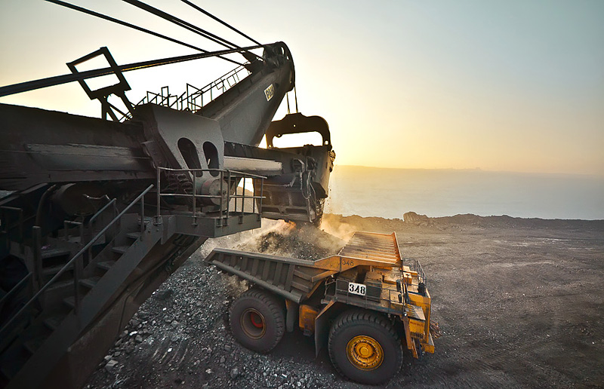
Угольная промышленность
надзор на предприятиях угольной промышленности:
I класс опасности:
II класс опасности:
III класс опасности:
1 шахта
19 разрезов
1 площадка обогащения угля
1 шахта
14 разрезов
5 разрезов
1 площадка обогащения угля

Slide 17
Результаты проверок на объектах угольной промышленности:
Всего проведенных проверок:
За 3 месяца 2019 года было проведено 3 проверки.
Аварии и инциденты на объектах угольной промышленности:
Аварий и несчастных случаев в поднадзорных угледобывающих предприятиях за отчетный период не зафиксировано.

Slide 18
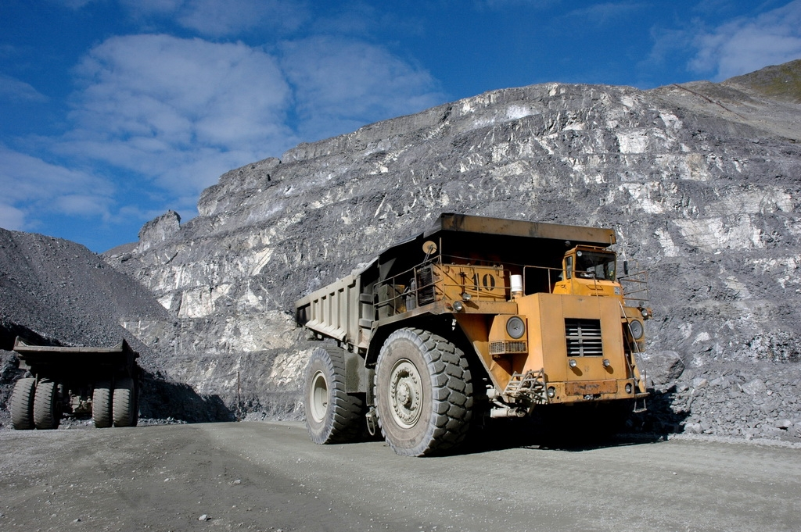
Горнорудная и нерудная промышленность
25 предприятий горнорудной и нерудной промышленности
35 опасных производственных объектов
Аварии и инциденты на объектах горнорудной и нерудной промышленности:
В течение 3 месяцев 2019 года несчастных случаев не зарегистрировано.

Slide 19
Объекты, на которых используется оборудование, работающее под давлением
В настоящее время зарегистрировано 1089 единиц оборудования, работающего под давлением, из них:
отечественного производства – 824 ед., в том числе: котлов – 401 ед., сосудов, работающих под давлением – 295 ед., трубопроводов пара и горячей воды – 128 ед.
- импортного производства – 283 ед., в том числе: котлов – 84 ед., сосудов, работающих под давлением – 181 ед.

Slide 20
Объекты, на которых используется оборудование, работающее под давлением
Фактов аварий и несчастных случаев за 3 месяца 2019 года не зарегистрировано.
За 1 квартал 2019 года проведено 2 проверки объектов, использующих оборудование, работающее под давлением (МУП «Тепло» Холмск, ООО «РН-Транспорт»).
В ходе контрольно-надзорных мероприятий выявлено 15 нарушений.

Slide 21
Объекты, на которых используются стационарно установленные грузоподъемные механизмы и подъемные сооружения
369 поднадзорных предприятий и организаций эксплуатируют 1365 подъемных сооружений

Slide 22
Объекты, на которых используются стационарно установленные грузоподъемные механизмы и подъемные сооружения
В соответствии с мировыми интеграционными процессами доля грузоподъемной техники (краны, подъемники (вышки), канатные дороги) иностранного производства постоянно увеличивается и на текущий момент на территории Сахалинской области эксплуатируется 527 единиц техники импортного производства, что составляет 58% от общего числа зарегистрированных в Сахалинском управлении Ростехнадзора грузоподъемной техники (911 ед.).

Slide 23
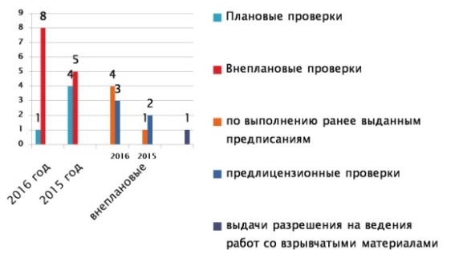
ДОКЛАД О ПРАВОПРИМЕНИТЕЛЬНОЙ ПРАКТИКЕ КОНТРОЛЬНО-НАДЗОРНОЙ ДЕЯТЕЛЬНОСТИ В САХАЛИНСКОМ УПРАВЛЕНИИ ФЕДЕРАЛЬНОЙ СЛУЖБЫ ПО ЭКОЛОГИЧЕСКОМУ, ТЕХНОЛОГИЧЕСКОМУ И АТОМНОМУ НАДЗОРУ В ОБЛАСТИ ГОСУДАРСТВЕННОГО ЭНЕРГЕТИЧЕСКОГО НАДЗОРА И НАДЗОРА ЗА СОБЛЮДЕНИЕМ ЗАКОНОДАТЕЛЬСТВА ОБ ЭНЕРГОСБЕРЕЖЕНИИ И ПОВЫШЕНИИ ЭНЕРГЕТИЧЕСКОЙ ЭФФЕКТИВНОСТИ ЗА 3 МЕСЯЦА 2019 ГОДА (со статистикой типовых и массовых нарушений обязательных требований с возможными мероприятиями по их устранению)

Slide 24
Государственный энергетический надзор. Электрические станции, котельные, электрические и тепловые установки и сети
Общее количество поднадзорных Сахалинскому управлению Ростехнадзора организаций составляет 9723, из них:
Тепловых электростанций- 3;
Газотурбинных (газопоршневых) электростанций- 1;
Малых (технологических) электростанций- 61;
Котельных всего-370;
Протяженность линий электропередачи- 19840 км;
Протяженность тепловых сетей – 1013,04 км.;
Электрических подстанций – 5039 ед.

Slide 25
Энергетический надзор Результаты проверок
На объектах, подконтрольных государственному энергетическому надзору, за отчетный период 2019/2018 годов управлением проведено 62/66 обследований, из них: плановых – 0/12, внеплановых 62/54.
Административных наказаний, наложенных по результатам проверок – 56/49, в том числе:
0/0 – временный запрет деятельности;
6/12 –в виде предупреждения;
50/37 – административный штраф.
Общая сумма наложенных штрафов – 1027 / 706 тыс. рублей.
Взысканная сумма штрафов - 837/418 тыс. рублей.
Выявлено 259 нарушений

Slide 26
Энергетический надзор
В отчетный период отделом проведено 14 внеплановых проверок субъектов малого предпринимательства на основании обращения заявителя, который выступает в качестве объекта контроля (надзора).

Slide 27
ДОКЛАД О ПРАВОПРИМЕНИТЕЛЬНОЙ ПРАКТИКИ КОНТРОЛЬНО-НАДЗОРНОЙ ДЕЯТЕЛЬНОСТИ В САХАЛИНСКОМ УПРАВЛЕНИИ ФЕДЕРАЛЬНОЙ СЛУЖБЫ ПО ЭКОЛОГИЧЕСКОМУ, ТЕХНОЛОГИЧЕСКОМУ И АТОМНОМУ НАДЗОРУ В СФЕРЕ ГОСУДАРСТВЕННОГО СТРОИТЕЛЬНОГО НАДЗОРА ЗА 3 МЕСЯЦА 2019 ГОДА (со статистикой типовых и массовых нарушений обязательных требований с возможными мероприятиями по их устранению)

Slide 28
Государственный строительный надзор при строительстве, реконструкции, капитальном ремонте объектов капитального строительства
За 3 мес. 2019 года, под надзором государственного строительного надзора
состояло 24 объекта капитального строительства, в том числе:
Из них:
18 объекта капитального строительства
6 объектов реконструкции объектов капитального строительства
4 объекта – инфраструктуры железнодорожного транспорта общего пользования (
2 объекта - авиационной инфраструктуры
1 объект – инфраструктура морских портов
1 объект - тепловые электростанции мощностью 150 МВт и выше (Сахалинская ГРЭС-2)
16 ОПО, в том числе:
14 – нефтегазового комплекса,
1- относящиеся к связи,
1 – канатная дорога

Slide 29
Государственный строительный надзор
Выдано 4 предписания, из них:
Заказчику (застройщику) -2
Лицам, осуществляющим строительство -1
Лицам, осуществляющим строительный контроль - 1

Slide 30
Аварии и инциденты:
В отчетном периоде текущего года при выявлении вышеуказанных нарушений должностными лицами отдела возбуждено 22 дела об административном правонарушении
Сумма наложенных административных штрафов – 100 тыс.руб.
Взыскано административных штрафов – 70 тыс руб.

Slide 31
ДОКЛАД О ПРАВОПРИМЕНИТЕЛЬНОЙ ПРАКТИКИ КОНТРОЛЬНО-НАДЗОРНОЙ ДЕЯТЕЛЬНОСТИ В САХАЛИНСКОМ УПРАВЛЕНИИ ФЕДЕРАЛЬНОЙ СЛУЖБЫ ПО ЭКОЛОГИЧЕСКОМУ, ТЕХНОЛОГИЧЕСКОМУ И АТОМНОМУ НАДЗОРУ ПРИ ОСУЩЕСТВЛЕНИИ ФЕДЕРАЛЬНОГО ГОСУДАРТСВЕННОГО НАДЗОРА В ОБЛАСТИ БЕЗОПАСНОСТИ ГИДРОТЕХНИЧЕСКИХ СООРУЖЕНИЙ ЗА 3 МЕСЯЦА 2019 ГОДА (со статистикой типовых и массовых нарушений обязательных требований с возможными мероприятиями по их устранению)

Slide 32
ГОСУДАРСТВЕННЫЙ НАДЗОР В ОБЛАСТИ ГИДРОТЕХНИЧЕСКИХ СООРУЖЕНИЙ
Сахалинскому управлению поднадзорно 9 объектов ГТС
2 объекта энергетического комплекса
7 объектов водохозяйственного комплекса
Количество организаций, эксплуатирующих ГТС – 6, из них: 1 предприятие энергетики и 5 предприятий, эксплуатирующие объекты водохозяйственного комплекса

Slide 33
Проверки ГТС
За 3 месяца 2019 года Сахалинским управлением Ростехнадзора плановые и внеплановые проверки не проводились.
Всего проведено 0 проверок, за аналогичный период 2018 года – 1.
Всего за 3 месяца 2019 года наложено 0 административных штрафов, за аналогичный период 2018 года – 4.
За 3 месяца 2019 года общая сумма штрафов составляет 0 тыс. руб., за аналогичный период 2018 года – 64 тыс. руб.

Slide 34
300 лет горному надзору России

Slide 35
Спасибо за внимание!

